Slide 1
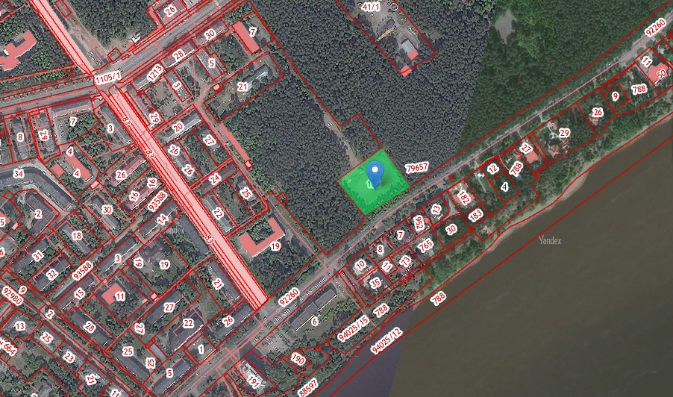
Земельный участок по адресу: г. Пермь, Кировский район, ул.Кировоградская, з/у 81
Кадастровый номер земельного участка - 59:01:1717040:155(строительство объекта планируется в границах данного земельного участка);
Площадь земельных участков – 7387 кв.м.
Форма собственности – муниципальная;
Градостроительный регламент – Зона рекреационно-ландшафтных территорий (Р-2);
Виды разрешенного использования – площадки для занятий спортом.
Технические условия подключения к инженерным сетям
Водоснабжение – возможность технологического присоединения имеется;
Водоотведение – возможность технологического присоединения имеется;
Газоснабжение – возможность технологического присоединения имеется;
Электроснабжение– возможность технологического присоединения имеется;

